Slide 1
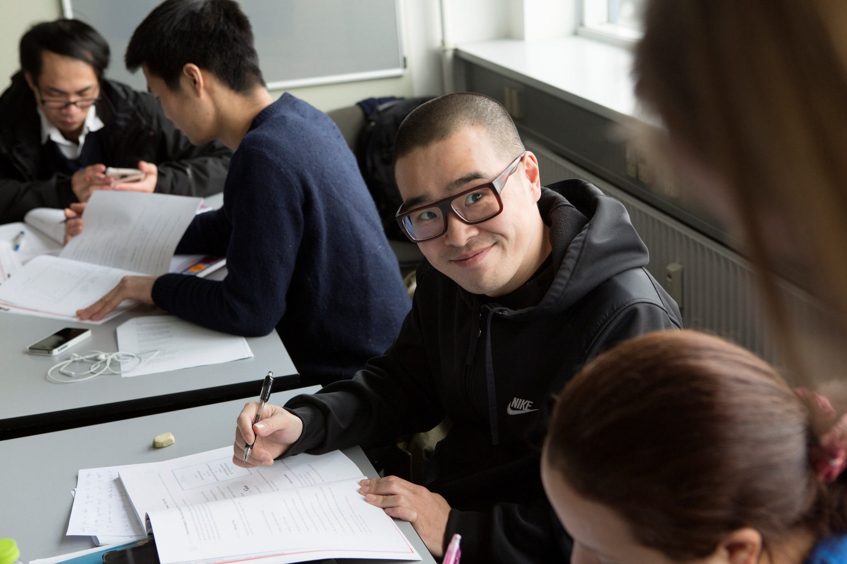
Sprogcentrenes arbejde med danskuddannelsernes formål
Resultater fra EVA’s undersøgelse af danskuddannelserne og oplæg til diskussion på sprogcentrene – lærere og ledere imellem.
Notes:
Denne PowerPoint-præsentation er udarbejdet af Danmarks Evalueringsinstitut (EVA). Den indeholder vigtige pointer og resultater fra EVA’s rapport Danskuddannelserne til voksne udlændinge. Sprogcentrenes arbejde med at kvalificere kursisterne til beskæftigelse, uddannelse og medborgerskab.
Intentionen med præsentationen er at stimulere en lokal diskussion og refleksion over undervisningen på danskuddannelserne med særligt henblik på danskuddannelsernes formål og de mål, som undervisningen skal orientere sig imod. Præsentationen indeholder centrale resultater og perspektiver fra sprogcentrenes ledelseslag, fra lærere og kursister, og håbet er, at de forskellige vidensinput giver mulighed for og lyst til at spejle egen praksis i de landsdækkende resultater.
Det er muligt at redigere og tilføje fx spørgsmål eller noter, så præsentationen tilpasses det enkelte sprogcenters aktuelle behov.
Hvis du har spørgsmål til præsentationen eller rapporten bag, kan du kontakte projektleder Ida Marie Behr Bendiksen på imb@eva.dk
God fornøjelse med præsentationen!

Slide 2
Danskuddannelserne til voksne udlændinge. Sprogcentrenes arbejde med at kvalificere kursisterne til beskæftigelse, uddannelse og medborgerskab.
EVA’s rapport fra marts 2015.

Slide 3
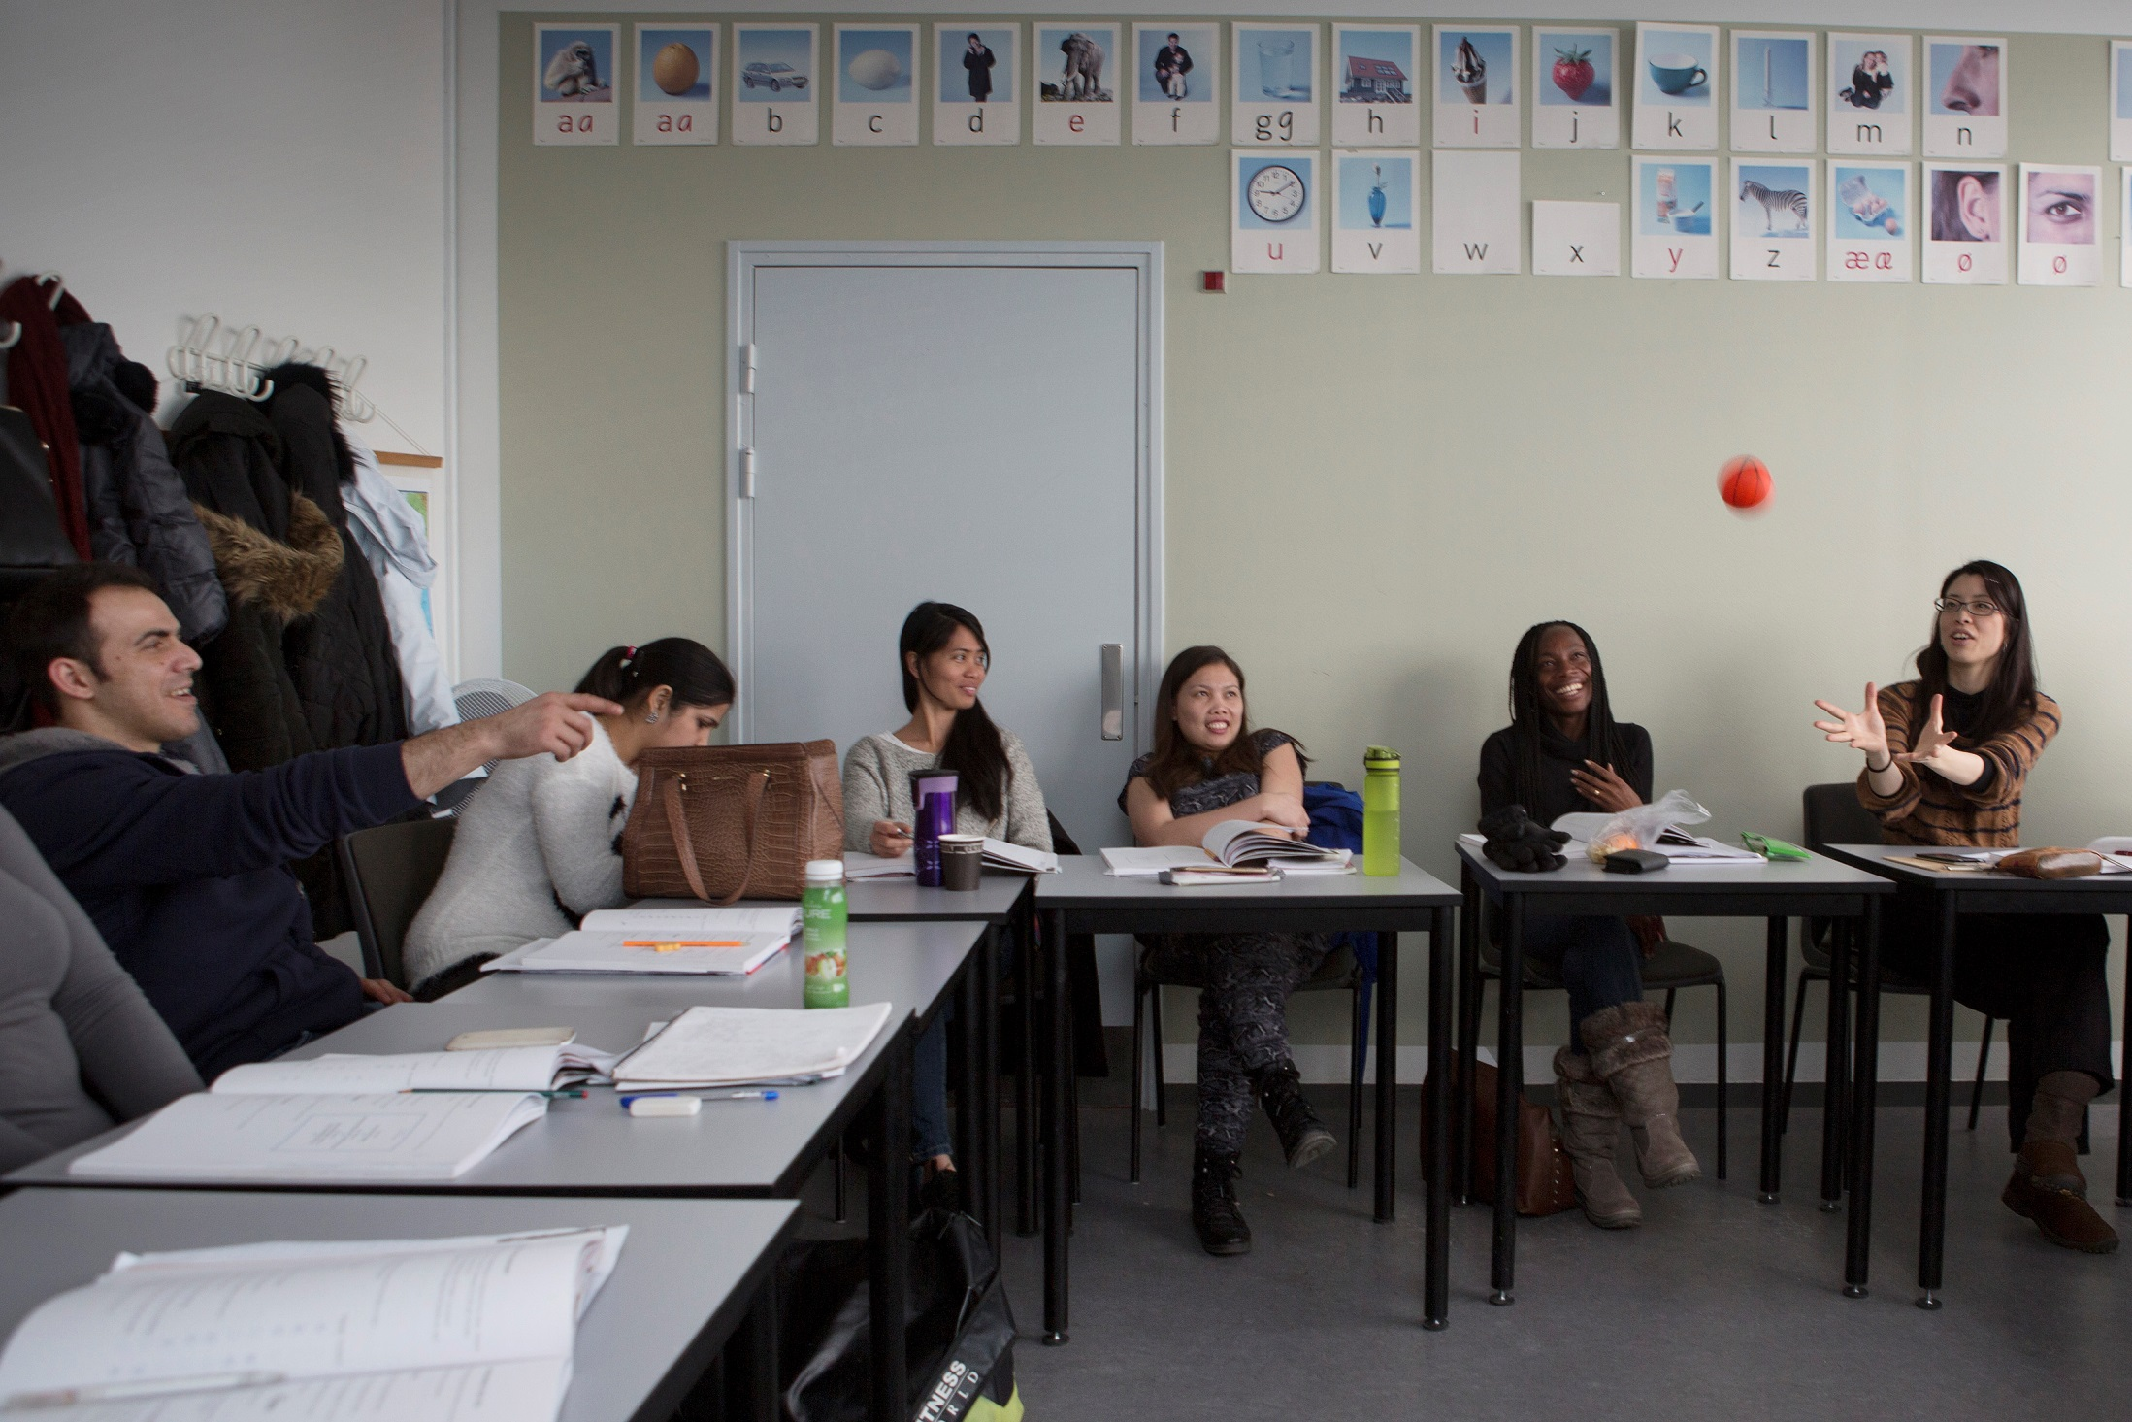
§8 Undervisningen på de tre danskuddannelser har som mål, at kursisterne opnår en almen dansksproglig kvalificering og introduceres til kultur- og samfundsforhold i Danmark med henblik på at kunne varetage erhvervsarbejde og kunne fungere aktivt som samfundsborger. Undervisningen på Danskuddannelse 2 og 3 har desuden som mål, at kursisterne kvalificeres til at deltage i kompetencegivende uddannelse og faglig efteruddannelse.

Slide 4
EVA’s formål med undersøgelsen
Hvordan og i hvilket omfang arbejder sprogcentrene med de integrative mål i bekendtgørelsen om, at kursisterne skal opnå en dansksproglig kvalificering, der giver mulighed for beskæftigelse, videre uddannelse og aktivt medborgerskab?
Notes:
Undersøgelsens datagrundlag
Redegørelser fra de institutioner, der udbyder danskuddannelser (totalundersøgelse)
Interviewundersøgelse blandt sprogcenterledere, lærere og kursister
Registerbaseret forløbsundersøgelse af beskæftigelses- og uddannelsesadfærd blandt kursister på danskuddannelserne.

Slide 5
Denne præsentation
Præsentationen indeholder fire elementer:
Kursisternes vurdering og videre vej
Ledernes syn på arbejdet med målene
Lærernes undervisnings-tilrettelæggelse
Løbende spørgsmål til diskussion
– alle med fokus på sprogcentrenes arbejde med de integrative mål
Notes:
EVA har valgt at bruge begrebet ‘de integrative mål’ som samlebetegnelse for de tre mål om, at kursisterne skal kvalificeres dansksprogligt med henblik på:
1) beskæftigelse, 2) aktivt medborgerskab, og 3) uddannelse

Slide 6
Kursisternes vurdering
Kursisterne er glade for sprogcentrenes danskundervisningstilbud.
De værdsætter muligheden for at lære dansk.
De fremhæver lærerne som betydningsfulde for deres vurdering af tilbuddet.
De er glade for det sociale rum på sprogcentrene, fx kursisternes indbyrdes fællesskab, og sociale aktiviteter såsom fællesspisning, fester, debatarrangementer mv.
Notes:
EVA har i undersøgelsen interviewet 16 kursister på fire forskellige sprogcentre.

Slide 7
Kursisternes vurdering
Kursisterne vil gerne lære mere dansk og hurtigere blive gode til det
De er bevidste om betydningen af at kunne dansk for at få/fastholde et job og/eller uddanne sig yderligere.
Kursisterne udtrykker en stor lyst til at få et arbejde, men oplever samtidig, at det kan være svært at få foden ind på det danske arbejdsmarked.
En del af de interviewede kursister har været i praktik.
Kursister der har været i praktik, oplever praktikken som givtig, fordi de møder danskere og kan afprøve og forbedre deres sproglige kunnen.
Notes:
EVA har i undersøgelsen interviewet 16 kursister på fire forskellige sprogcentre.

Slide 8
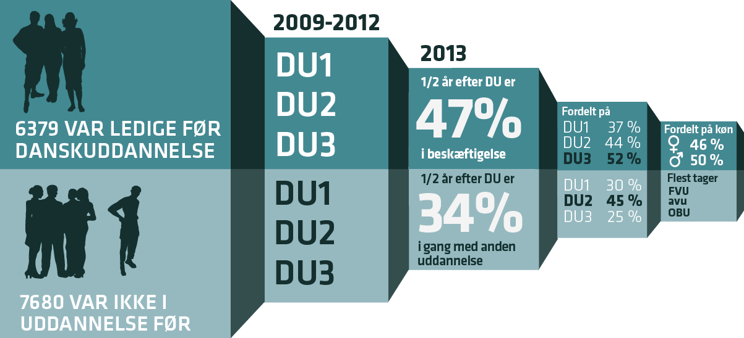
Kursisternes videre vej
Notes:
Mellem 2009-2012 gennemførte 9.481 kursister en hel danskuddannelse.
Hvad gjorde de bagefter?
Nøgletal relateret til beskæftigelse
6.379 ud af de 9.481 kursister, der afsluttede en hel danskuddannelse mellem 2009-2012, var ledige før start. Et halvt år efter deres danskuddannelse var 47 % af de ledige kursister i arbejde.
DU3-kursister er dem, der i størst omfang er kommet i arbejde
Udlændinge, der kom til Danmark som arbejdskraftindvandrere eller studerende, men som ved start på danskuddannelsen var ledige, er dem, der har størst gavn af danskuddannelserne ift. at komme i beskæftigelse efterfølgende – begge grupper ligger over gennemsnittet på 47 %. Det modsatte gælder for udlændinge med opholdsgrundlag, der relaterer sig til fx asyl eller familiesammenføring.
Mændene kommer i lidt højere grad end kvinderne i arbejde efter at have taget en danskuddannelse.
Nøgletal relateret til uddannelse
7.680 ud af de 9.481 kursister, der afsluttede en hel danskuddannelse mellem 2009-2012, havde ikke forud for deres danskuddannelse deltaget i anden form for uddannelse. Et halvt år efter deres danskuddannelse var 34 % af dem i gang med en anden uddannelse.
DU2-kursister er dem, der i størst omfang fortsætter i anden uddannelse
På tværs af de tre danskuddannelser går flest videre i almen uddannelse/undervisning på et grundlæggende niveau (FVU, Ordblindeundervisning og avu).
Flygtninge (med asyl som opholdsgrundlag) er den gruppe, hvor flest er kommet i uddannelse seks måneder efter danskuddannelsens afslutning . Her gælder det nemlig, at 63 % af kursistgruppen med en afsluttet Danskuddannelse 2, og 58 % af kursistgruppen med en afsluttet Danskuddannelse 3 går videre i anden uddannelse.
Undervejs supplerer en del kursister deres danskuddannelse med andre danskundervisningstilbud. Fx deltager tæt på en fjerdedel af kursisterne på Danskuddannelse 2 i andre undervisningstilbud på et grundlæggende niveau, herunder FVU (forberedende voksenundervisning).

Slide 9
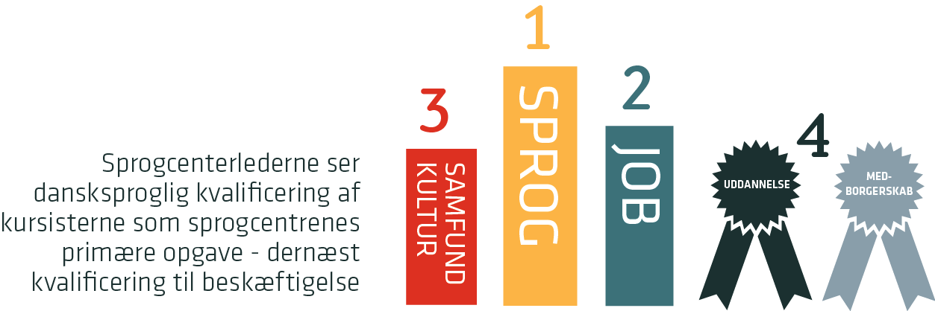
Sprogcenterledernes perspektiv (I)
Sprogcentrene har mange vigtige opgaver.
Samlet set rangerer lederne sprogcentrenes opgaver sådan:
Notes:
Ledelsen på sprogcentrene rangerer samlet set deres opgaver sådan:
1. At give kursisterne dansksproglige kompetencer
2. At klæde kursisterne på til medborgerskab
3. At kvalificere kursisterne til beskæftigelse
4. At kvalificere kursisterne til fortsat uddannelse og At gøre kursisterne bekendt med danske kultur- og samfundsforhold
Enkelte ledere vurderer, at hhv. det at kvalificere til medborgerskab, beskæftigelse eller uddannelser er vigtigst, jf. rapporten.

Slide 10
Sprogcenterledernes perspektiv (II)
Blandt lederne er der to dominerende tilgange til arbejdet med de sproglige og integrative mål:
Sprog som en forudsætning for arbejdet med de andre mål
Sprog som et jævnbyrdigt mål på linje med de andre mål
Notes:
Den første tilgang repræsenterer en form for liniær tænkning, mens den anden tilgang i højere grad er præget af en cirkulær tænkning, hvor de sproglige- og de andre mål styrker hinanden i en opadgående spiral.

Slide 11
Sprogcenterledernes perspektiv (III)
De to tilgange afspejles i synet på målet om beskæftigelse:
På den ene side er der ledere, der tænker, at…
1. Forbedrede sproglige kompetencer i sig selv kvalificerer til beskæftigelse – fordi sprog er en vigtig erhvervskompetence.
På den anden side er der ledere, der tænker, at…
2. Kvalificering til beskæftigelse forudsætter samarbejde med eksterne og en samlet (kommunal) indsats med fokus på den enkelte kursist behov og mål.

Slide 12
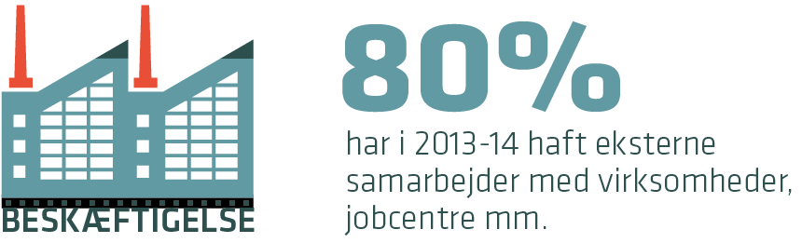
Sprogcenterledernes perspektiv (IV)
”Omdrejningspunktet i al danskundervisning er at gøre kursisterne klar til uddannelse og arbejde, så al danskundervisning er bygget op omkring emner, der er relevante i den henseende [...]. Vi indgår i et tæt samarbejde med virksomheder og jobcenter om den enkelte kursist”.
(Redegørelse fra sprogcenter)
Notes:
Danskuddannelsen skal kvalificere kursisterne mhp. beskæftigelse.
Målet om beskæftigelse kan bl.a. styrkes ved, at sprogcentret samarbejder med virksomheder og jobcentre. Det er der mange sprogcentre, der har gjort i 2013-14, men der er også nogle, der ikke har haft eksterne samarbejder.
Datagrundlag
Har I inden for det sidste års tid samarbejdet med jobcentre, virksomheder eller andre med fokus på at få kursisterne i beskæftigelse? (N = 50)
Procent Antal
Ja 80 % 40
Nej 16 % 8
Ved ikke 4 % 2
Total 100 % 50
Kilde: Redegørelser fra sprogcentrene, EVA 2014.

Slide 13
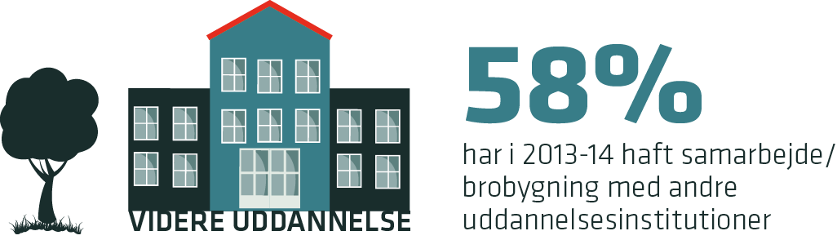
Sprogcenterledernes perspektiv (V)
”Jeg tænker vores hovedopgave er at koble sprogcentret rigtig godt til det øvrige voksenuddannelsessystem - vi har et tæt samarbejde med AMU. Lige nu har vi et fuldtidstilbud, hvor vi har integreret danskundervisning med bygge- og anlægsforløb på AMU, og så foregår danskundervisningen derude. Vi versionerer noget af AMUs materiale til nogle relevante DU mål, og lærerne tager billeder, imens de konkret bygger et hus, for så kobler vi samtaler og begreber på bagefter”.
(Interview med leder)
Notes:
Danskuddannelsen skal kvalificere kursisterne mhp. anden uddannelse.
Målet om anden/videre uddannelse kan bl.a. styrkes ved, at sprogcentret samarbejder med/laver brobygning til andre uddannelsesinstitutioner. Det er der mange sprogcentre, der har gjort i 2013-14, men der er også en del, der ikke har haft.
Datagrundlag
Har I inden for det sidste års tid samarbejdet med konkrete uddannelsesinstitutioner, fx i form af brobygningsaktiviteter? (N = 50)
Procent Antal
Ja 58 % 29
Nej 40 % 20
Ved ikke 2 % 1
Total 100 % 50
Kilde: Redegørelser fra sprogcentrene, EVA 2014.

Slide 14

Sprogcenterledernes perspektiv (VI)
”Vi bruger rollemodeller, udlændinge, der har klaret sig godt i det danske system. De kommer og fortæller. Vi har også nogle mentorordninger. Så er der fællesarrangementer her på skolen. Vi har fx haft ligestillingsministeren ude engang og vi har haft samarbejde med biblioteket, hvor de kommer og får introduktion. Og vi har været på museum, og rundt i byen. Så tager de iPads med, og skal tage billeder og lave historier om det. Det åbner byen op for dem”.
(Interview med lærer)
Notes:
Danskuddannelsen skal kvalificere kursisterne mhp. at blive aktive samfundsborgere.
Målet om medborgerskab kan bl.a. styrkes ved, at sprogcentret samarbejder med lokalsamfundet og frivillige (institutioner/individer). Det er der mange sprogcentre, der har gjort i 2013-14, men der er også nogle, der ikke har haft disse samarbejder.
Har I inden for det sidste års tid samarbejdet med eksterne om konkrete aktiviteter, der skal styrke kursisternes viden om og deltagelse i samfundslivet? (N = 49)
Procent Antal
Ja 88 % 43
Nej 8 % 4
Ved ikke 4 % 2
Total 100 % 50
Kilde: Redegørelser fra sprogcentrene, EVA 2014.

Slide 15
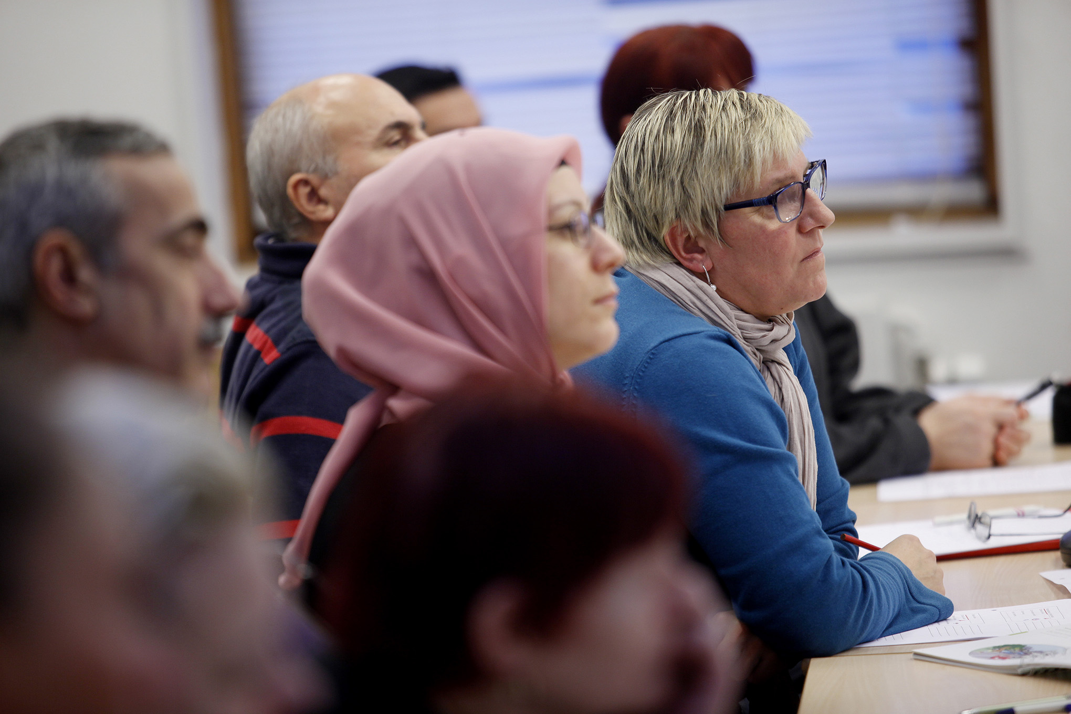
Oplæg til drøftelse og videre arbejde:
Hvordan er kontakten til og samarbejdet med virksomheder organiseret på jeres sprogcenter?
Kender alle lærere til sprogcenterets kontakter udadtil?
Hvordan kunne den ideelt set være organiseret?
Og hvad med…
Jobcentre?
Uddannelsesinstitutioner?
Kulturelle institutioner?
Andre?

Slide 16
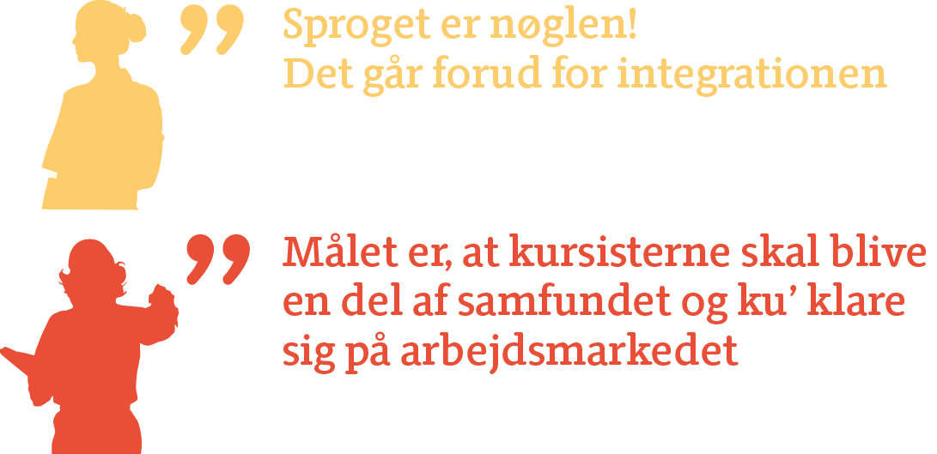
Lærernes perspektiv (VII)
Notes:
I vores undersøgelse kan vi se, at der overordnet findes to måder lærerne tænker om og arbejder med de integrative mål. De to tilgange afspejler, at lærerne fortolker og vægter målene forskelligt, hvilket har betydning for, hvordan undervisningen udfolder sig. Nedenfor beskriver vi de to tilgange:
De sproglige mål går forud for de integrative mål: Sproget er nøglen, og danskundervisningen og et godt sprog skaber de bedste betingelser for at nå de integrative mål.
De sproglige og de integrative mål går hånd i hånd: Målene kan ikke ses adskilt fra danskundervisningen, og sprogundervisningen tilrettelægges, så den forbedrer kursisternes muligheder for at nå de integrative mål.
Tilgangene er skarpt trukket op, og man vil som lærer måske ikke udelukkende se sig selv i den ene eller den anden tilgange. Tilgangene tjener som tankemodeller, der kan bruges som en refleksion over egen undervisning – og som et udgangspunkt for at tale sammen om undervisningen.

Slide 17
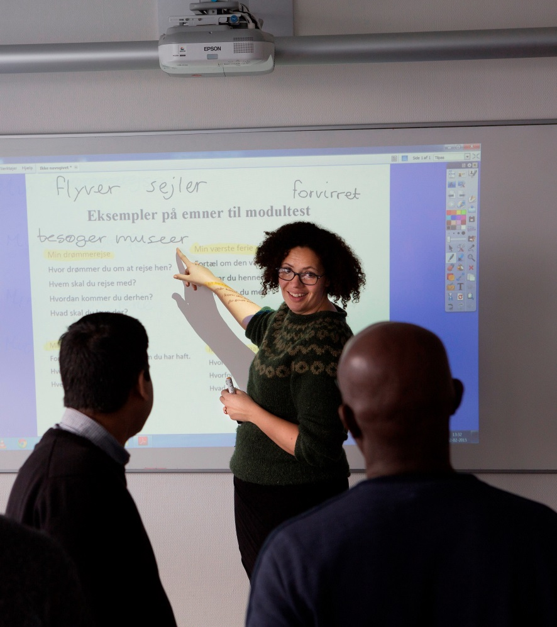
Lærernes perspektiv (VIII)
Tilgang 1: At tale om arbejde og uddannelse
Fokus på:
Emner
Sproglige domæner
Sproglige mål
Undervisning inden for sprogcentrets mure
Sprog som forudsætning for de andre mål
Notes:
De to tilgange giver anledning til forskellige måder at angribe undervisningen på.
I den første tilgang er der fokus på at tilrettelægge en undervisning, hvor man taler om arbejde og uddannelse (og medborgerskab).

Slide 18
Lærernes perspektiv (IX)
Nogle gange tænker man som lærer selvfølgelig på de langsigtede mål, men man er nødt til at lægge et fundament hos kursisterne. Vi kan simpelthen ikke begynde at snakke om arbejde, før vi har noget at bygge oven på. Det har været en af mine udfordringer lige fra starten af at sige, jamen hvis vi ikke kan snakke om arbejdsmarkedet, så må det blive hv-spørgsmål med fokus på arbejdsmarkedet, og så får vi ordforrådet ind den vej. Men der er bare en bund, der skal lægges. Det er en erkendelse, der er kommet lidt med årene
(Interview med lærer)
Notes:
De to tilgange giver anledning til forskellige måder at angribe undervisningen på.
I den første tilgang er der fokus på at tilrettelægge en undervisning, hvor man taler om arbejde og uddannelse (og medborgerskab).
Her et eksempel på en lærer, der italesætter vurderingen af, at et basalt sprogligt færdighedsniveau er en forudsætning for at arbejde med de andre mål.

Slide 19
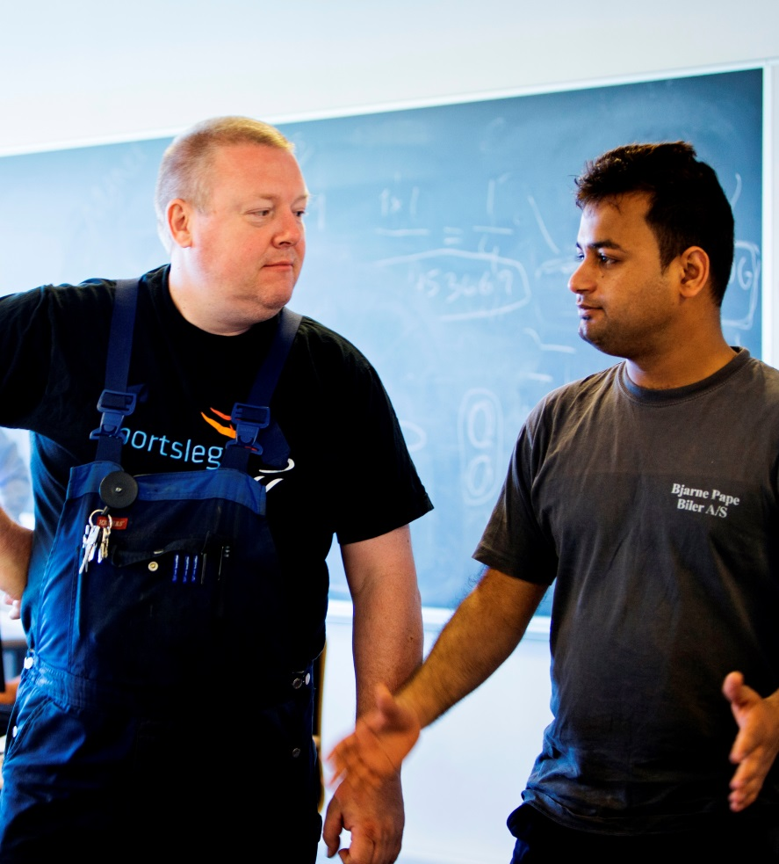
Lærernes perspektiv (X)
Tilgang 2: At bygge bro til arbejde og uddannelse
Fokus på:
Kursisternes egne erfaringer
Kursisternes mål og ønsker
Kobling mellem sproglige og integrative mål
Interaktion med omverden
Sprogtilegnelse i tæt samspil med kursisternes øvrige liv
Notes:
De to tilgange giver anledning til forskellige måder at angribe undervisningen på.
I den anden tilgang er der fokus på at tilrettelægge en undervisning, der bygger bro til arbejde og uddannelse (og medborgerskab).

Slide 20
Lærernes perspektiv (XI)
Det gør en forskel, at de oplever at det er noget, de har brug for i deres hverdag, frem for bare at lære et eller andet, som de ikke altid lige kan se meningen med. Det er mere interessant at komme ud og besøge teknisk skole eller en arbejdsplads, som de måske engang kan komme ud på eller måske har de en ung derhjemme, der kan komme på teknisk skole, eller måske kender de en nabo, der går deroppe. I stedet for bare at sidde og læse om de forskellige uddannelser eller jobsituationer. Jeg tror bare, de har brug for, at det er konkret og meget gerne har noget med dem selv at gøre. Ikke alt for abstrakt!
(Interview med lærer)
Notes:
De to tilgange giver anledning til forskellige måder at angribe undervisningen på.
I den anden tilgang er der fokus på at tilrettelægge en undervisning, der bygger bro arbejde og uddannelse (og medborgerskab).
Her et eksempel på en lærer, der italesætter oplevelsen af, at det er vigtigt at er samspillet mellem den sproglige tillæring og kursisternes hverdag/erfaringer er omdrejningspunktet.

Slide 21
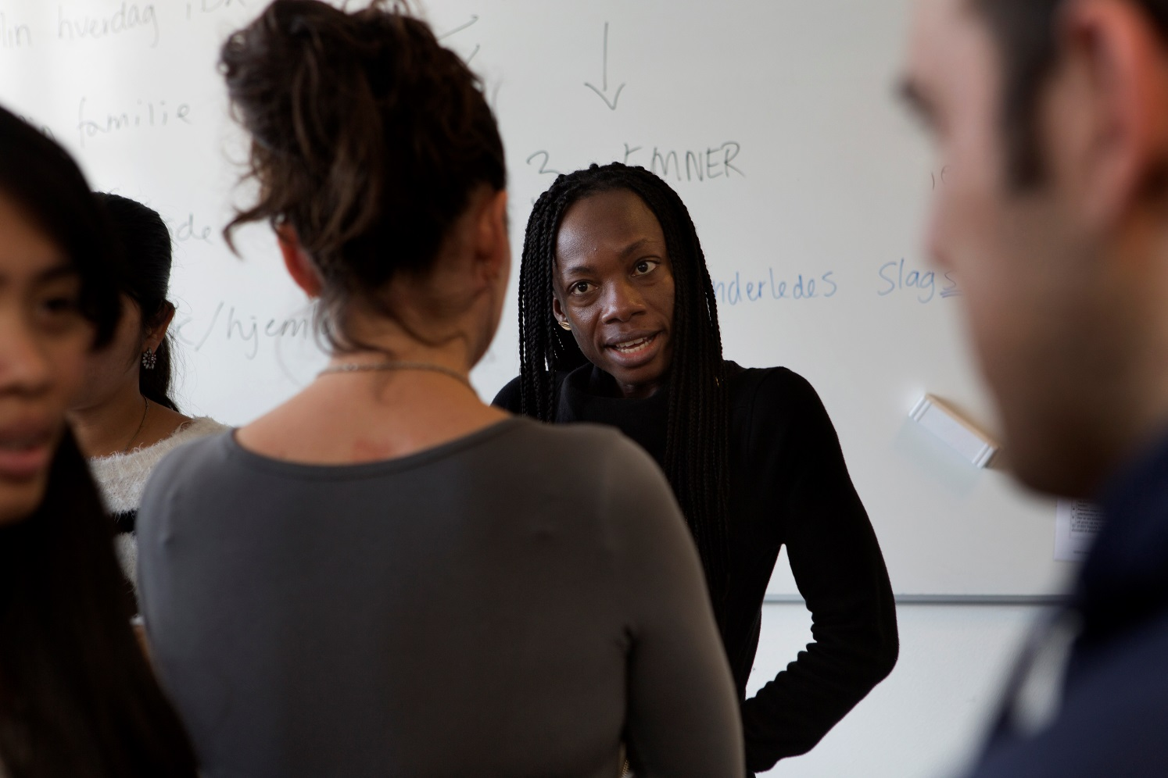
Hvordan tilrettelægger du og dine kolleger arbejdet med de integrative mål på jeres sprogcenter?
Hvad er fordelene ved de to tilgange – den hvor man taler om målene, og den hvor man bygger bro til målene?
Hvilken tilgang foretrækker I, og hvorfor?
Hvad skal der til for at tilgangen styrkes? – På hhv. et lærer- og ledelsesniveau?

Slide 22
Lærernes perspektiv (XII)
Nogle lærere foretrækker at forbinde fx grammatisk læring til kursisternes hverdagserfaringer…
….hvad foretrækker du?
Hvis vi eksempelvis har haft grammatik omkring substantiver eller verber, så giver jeg tit mine kursister hjemmearbejde, hvor de skal skrive fem verber ned fra deres arbejdsliv enten i Danmark eller fra deres tidligere arbejde, som de andre kursister kunne have glæde af at kende. […] Jeg havde f.eks. en kok, der synes, det var brugbart at kende forskel på verberne at skære, skrælle og hakke.

Slide 23
Lærernes perspektiv (XIII)
Nogle lærere foretrækker at benytte sig af gæstelærere, når de skal have en særlig viden eller pointe serveret…
….hvad foretrækker du?
Jeg har en udenlandsk svigerinde, som er i gang med en SOSU-uddannelse nu, og hun har været og fortælle om, hvordan det var at gå på VUC. Det var helt anderledes, end hvis jeg havde stået og fortalt om det. Så det giver rigtigt meget perspektiv! Kursisterne tænker: ”Hvis hun kan, så kan jeg også!” De syntes, at det var så dejligt at se én, som havde været i deres situation bare nogle år forinden. Og som ikke snakkede perfekt dansk, men alligevel havde klaret sig selv og var i gang med en uddannelse.

Slide 24
Lærernes perspektiv (XIV)
Nogle lærere foretrækker at lave materiale i samarbejde med kursisterne, som tager afsæt i kursisternes aktuelle sproglige behov…
….hvad foretrækker du?
I starten syntes de nok, det var lidt mærkeligt. Hvorfor giver du os en tom side? Nogle med en anden kulturet baggrund kan godt tænke, det var da en dårlig lærer, hvorfor har hun ikke gjort opgaverne klar? Men jeg synes, jo flere gange de prøver det, jo mere forstår de, hvad det er, der foregår. Og i starten tror jeg også, det var angstprovokerende for dem, at de skulle skrive i et web-dokument, som alle andre kunne se. Hvad hvis de lavede fejl … men altså, der er nok nogle, der stadigvæk synes, det er mærkeligt, men jeg tror, de fleste har vænnet sig til det.

Slide 25
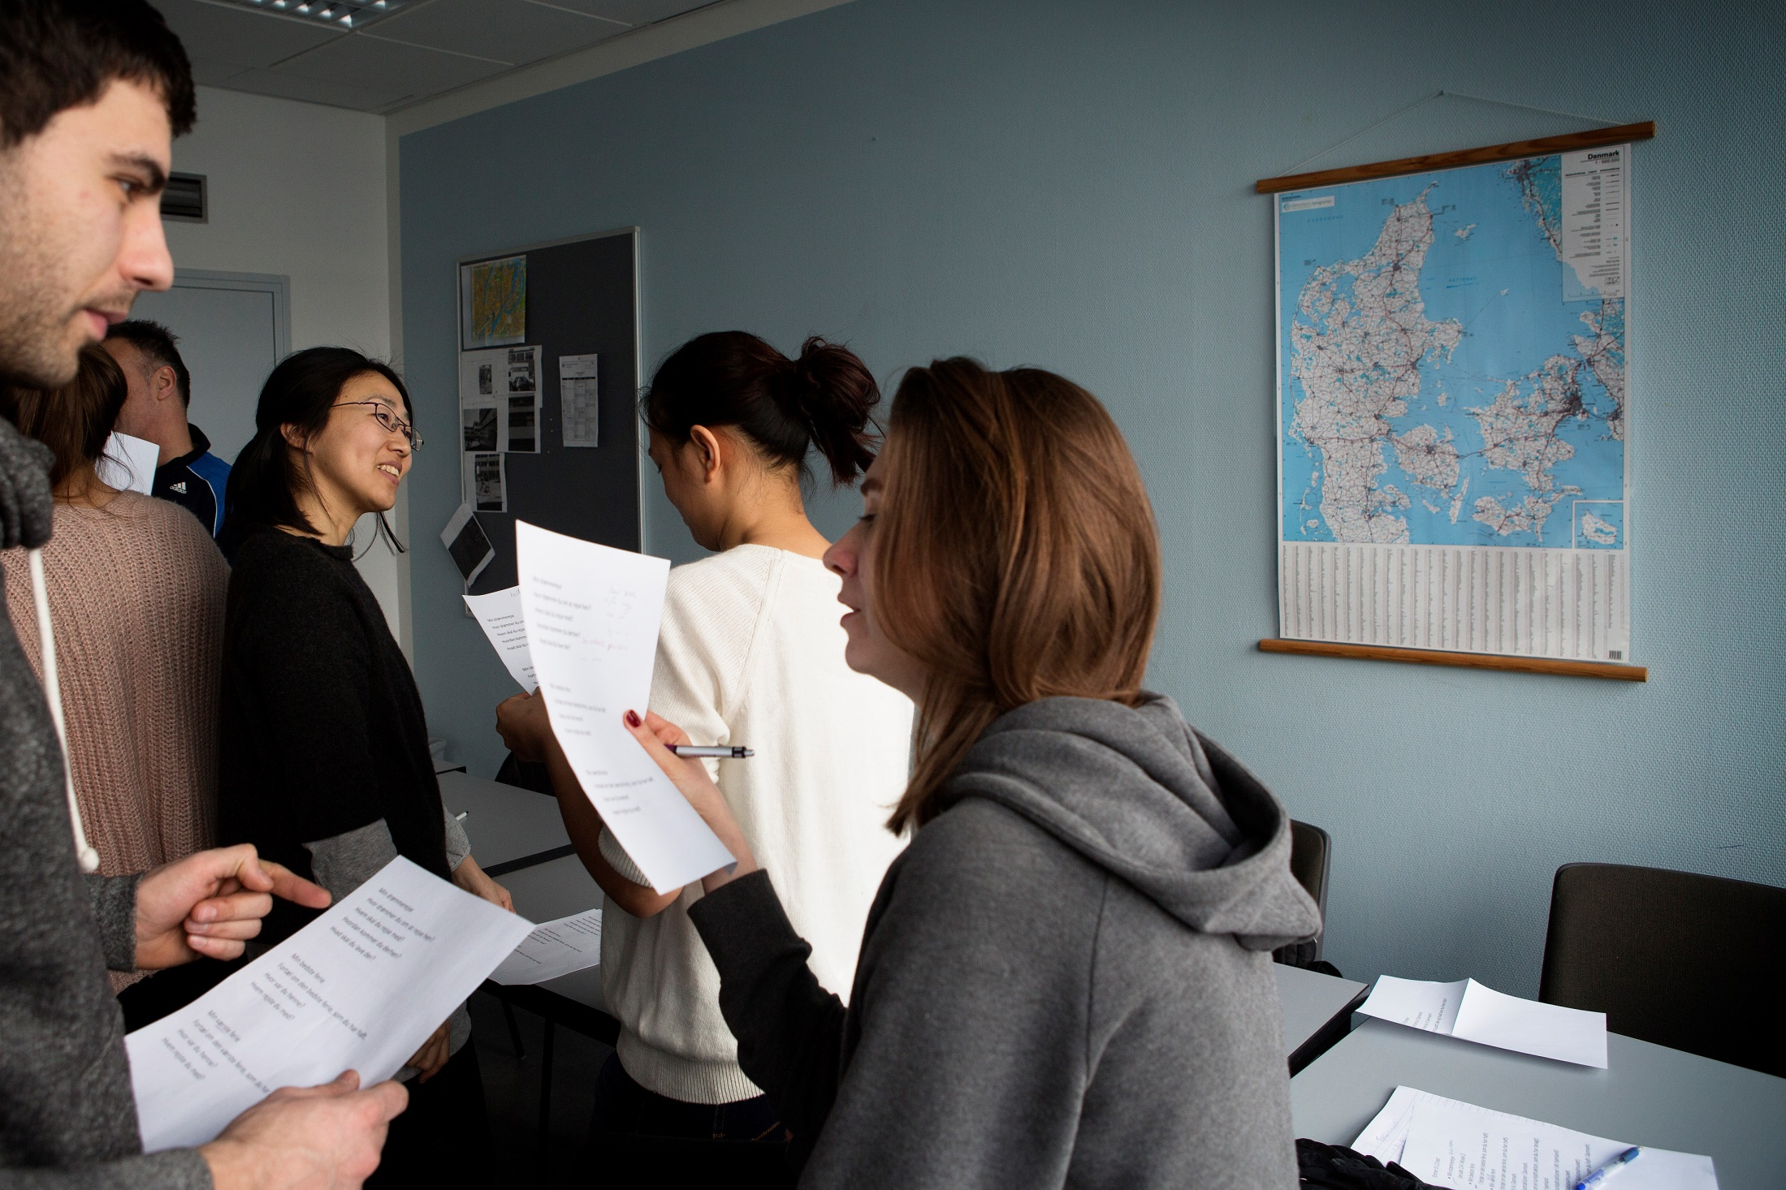
Hvordan tilrettelægger du og dine kolleger undervisningen mhp. på orienteringen mod de integrative mål?
Hvilke materialepræferencer har du? Og dine kolleger?
Hvornår kan man bruge reelle problematikker ifm. øvelser og opgaver?
Hvad er udfordringerne med de autentiske materialer?
Hvornår kan man inddrage kursisternes egne erfaringer (om uddannelse og arbejde)? Hvornår kan man ikke?
Tilfører brugen af ekskursioner og gæstelærere noget til din undervisning? Hvorfor/Hvorfor ikke?

Slide 26

Undersøgelsen viser også at:
Lederne savner tid til at udføre pædagogisk og strategisk ledelse bl.a. mhp. målene
Undersøgelsen peger på , at:
Lærerne savner en tydeligere understøttelse af og retning for arbejdet med de integrative mål
Notes:
Ledernes gennemsnitlige tidsforbrug fordelt på fire typer af ledelsesopgaver, henholdsvis faktisk og ideel fordeling (N = 43)
Faktisk fordeling Ideel fordeling
Administrativ ledelse 31 % 18 %
Personaleledelse 27 % 27 %
Strategisk ledelse 22 % 29 %
Faglig/pædagogisk ledelse 18 % 25 %
Total 100 % 100 %

Slide 27
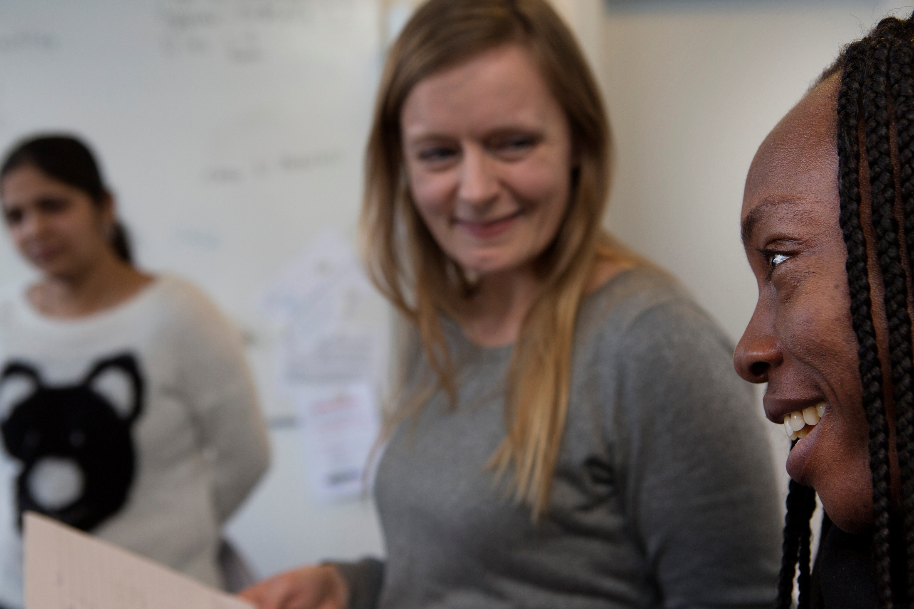
Hvordan kan ønskerne realiseres i praksis?
Hvad kan I som lærere/ledelse gøre for at styrke videndelingen og få gode eksempler på undervisningspraksis frem?

Slide 28
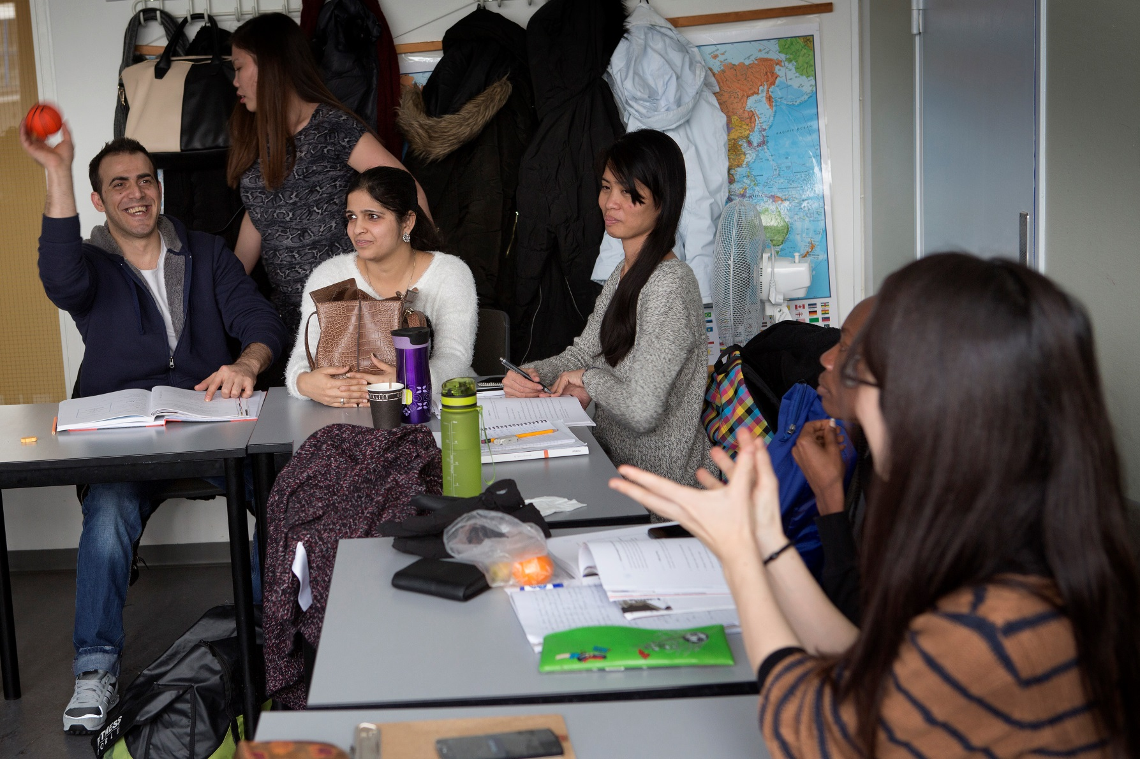
Se mere på www.eva.dk/
Her kan du downloade en infografik, bestille et oplæg eller søge information.
Skriv til Ida Marie Behr Bendiksen for yderligere info: imb@eva.dk

